Slide 1
Uso de estatinas en pacientes con VIH
Evidencias disponibles
Filiación
Dr/Dra:
MA-ES-NOP-2500002

Slide 2
Declaración de conflicto de interés:

Slide 3
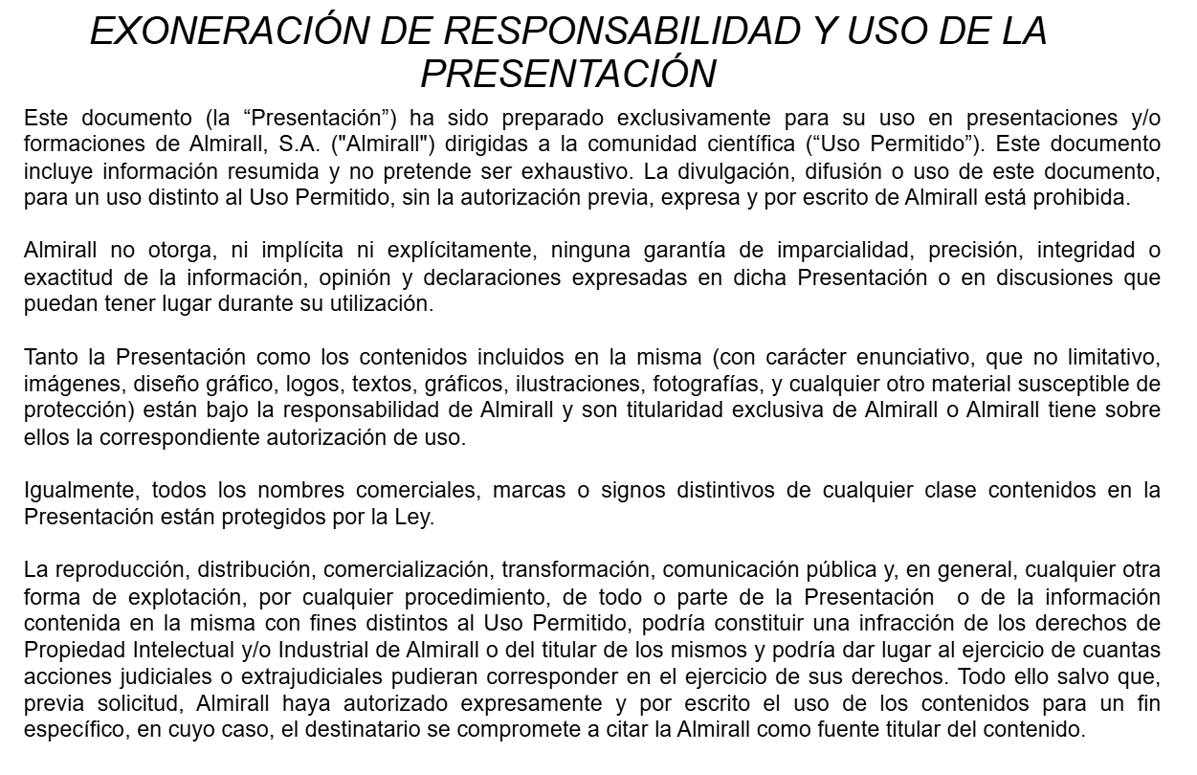

Slide 4
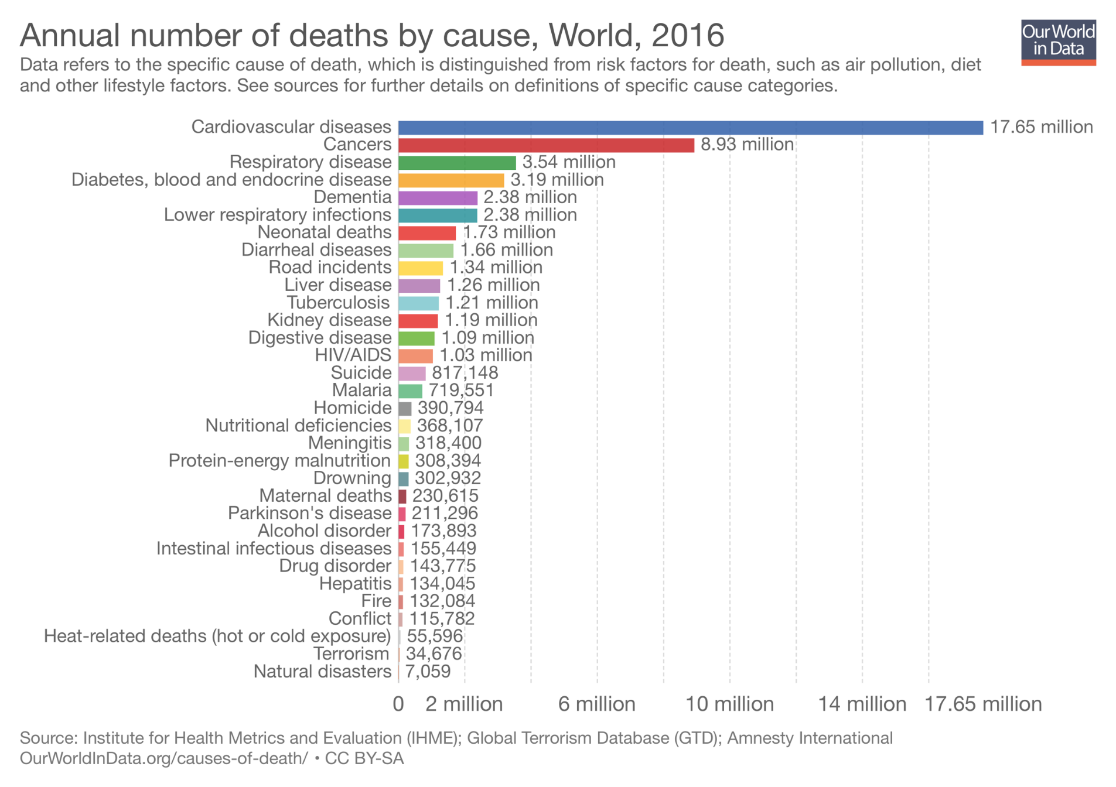
El VIH es una de las causas principales de muerte a nivel mundial
El VIH/SIDA sigue causando un número significativo de muertes al año a nivel mundial¹ a pesar de los avances terapéuticos y la existencia de diferentes familias antirretrovirales^{2,3}:
Inhibidores de la transcriptasa inversa análogos de nucleósido/nucleótido (ITIN/ITINt)
Inhibidores de la transcriptasa inversa no análogos de nucleósido (ITINN)
Inhibidores de la integrasa
Inhibidores de la proteasa
Inhibidores de la entrada/acoplamiento
Potenciadores de otros fármacos
2. Fuente: https://www.gttvih.org/files/active/1/Tabla_medicamentos_ARV_2021_baja.pdf
3. Waters D, Hsue P. Lipid Abnormalities in Persons Living With HIV Infection Can J Cardiol
. 2019 Mar;35(3):249-259. doi: 10.1016/j.cjca.2018.11.005. Epub 2018 Nov 15.
1.

Slide 5
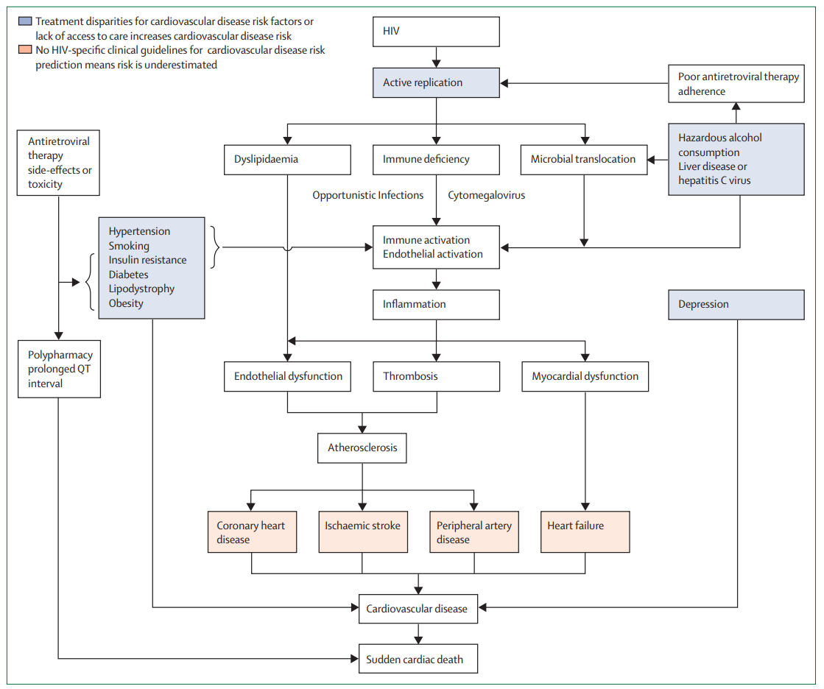
La mayoría de los pacientes VIH no mueren por la infección
Aunque el SIDA sigue siendo una enfermedad incurable, la mayoría de los pacientes VIH no mueren por la propia infección, sino por causas cardiovasculares^{1,2}.
La enfermedad cardiovascular aterosclerótica (ECVA), incluyendo el infarto de miocardio, el ictus y la cardiomiopatía, son la causa principal de muerte en personas positivas en VIH^{1,2}.
Henning R, Greene J, The epidemiology, mechanisms, diagnosis and treatment of cardiovascular disease in adult patients with HIV. Am J Cardiovasc Dis. 2023 Apr 15;13(2):101-121. eCollection 2023.
So-Armah, K, Benjamin L, HIV and cardiovascular disease, Volume 7, Issue 4e279-e293April 2020, doi: 10.1016/S2352-3018(20)30036-9

Slide 6
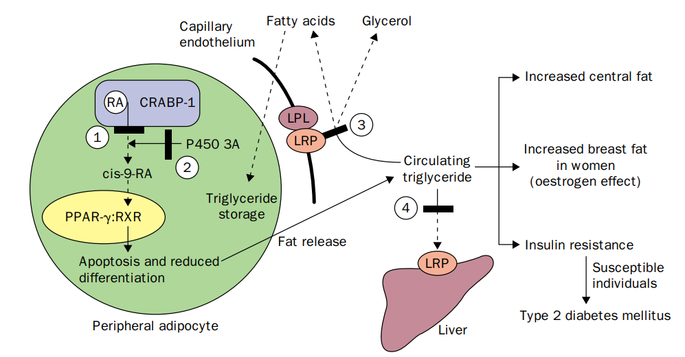
El tratamiento farmacológico antirretroviral con inhibidores de proteasas (IPs) VIH-1 induce dislipemias¹
Los inhibidores de proteaseas (IPs) VIH1 reducen la generación de cis-9-retinoico (cis-9-RA) a partir de ácido retinoico (RA) a través de:
1. La unión directa a la proteína de unión al ácido retinoico citoplasmático tipo 1 (CRABP-1)
2. o la inhibición de las isoformas del citocromo P450 3A que metabolizan RA a cis-9-RA.
Esto disminuye la estimulación del receptor X retinoide (RXR) y, conduce a apoptosis y diferenciación deteriorada de los adipocitos periféricos, con liberación y/o almacenamiento reducido de lípidos.
La inhibición de la proteína relacionada con el receptor de lipoproteínas de baja densidad (LRP1) llevaría a una reducción en la escisión de ácidos grasos de los triglicéridos circulantes por el complejo LRP-lipoproteína lipasa (LPL) en el endotelio vascular (3) y a una reducción en la captación hepática de quilomicrones (4). La hiperlipidemia resultante llevaría a una redistribución de grasa al abdomen (y en los senos bajo la influencia del estrógeno) y a resistencia a la insulina, con diabetes mellitus tipo 2 secundaria en individuos susceptibles.
LRP1: Low density lipoprotein receptor-related protein 1
1. Carr A, Samaras K, Chisholm DJ, Cooper DA. Pathogenesis of HIV-1-protease inhibitor-associated peripheral lipodystrophy, hyperlipidaemia, and insulin resistance. Lancet. 1998;351(9119): 1881–3. https://doi.org/10.1016/S0140-6736(98)03391-1.

Slide 7
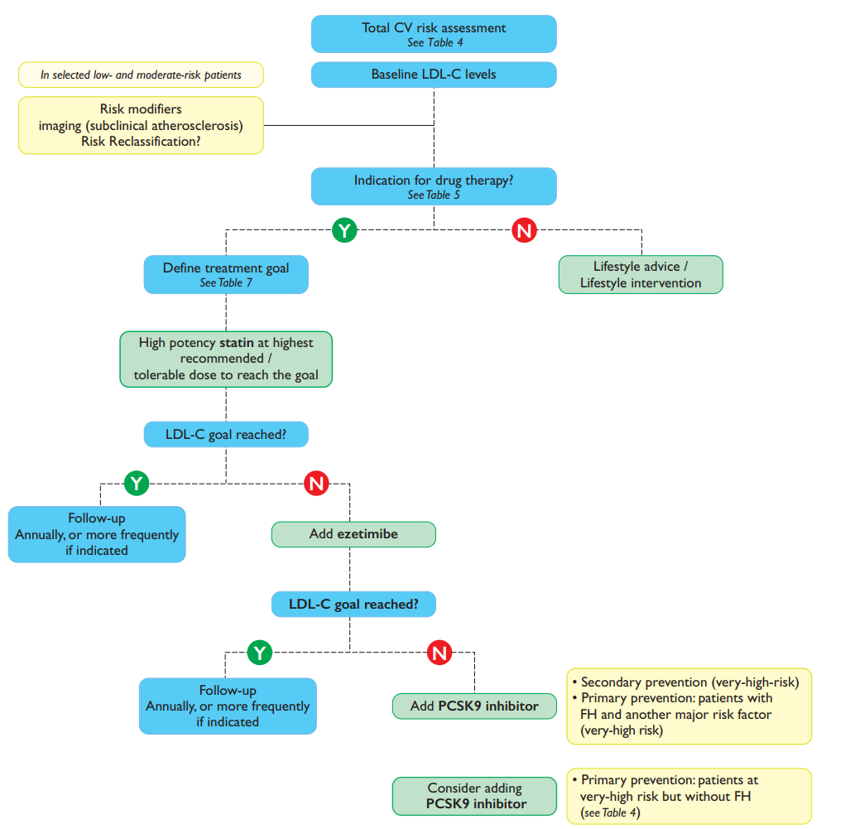
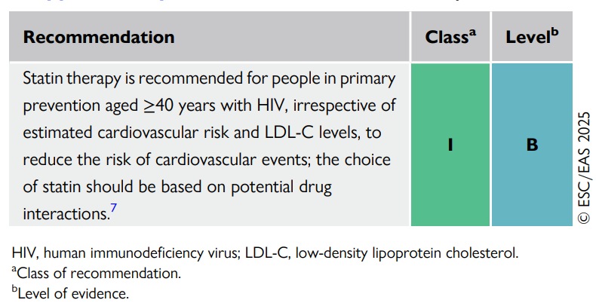
Las estatinas son la primera línea de tratamiento para la dislipemia
Las guías del ESC/EAS del 2019 recomiendan el uso de una estatina a máxima dosis tolerada como primer escalón terapéutico para el tratamiento de la dislipemia¹.
Algorítmo de tratamiento para la dislipemia
Las guías describen que la enfermedad VIH confiere un riesgo aumentado de ECVA¹ y recomienda el uso de estatinas para la prevención 1ª independientemente del RCV y niveles de LDL-c².
Recomendaciones para la terapia con estatinas en la prevención 1ª para personas con infección por el VIH
1º línea de tto:
Estatinas a máxima dosis tolerada
2º línea de tto: combinación de
Estatina + Ezetemibe
3º línea de tto:
Estatina + Ezetemibe + Ácido Bempedoico y/o iPCSK9
Eur Heart J. (2025) 00, 1–20
Eur Heart J. 2020 Jan 1;41(1):111-188
1. Mach F. et al, 2019 ESC/EAS Guidelines for the management of dyslipidaemias: lipid modification to reduce cardiovascular risk. Rev Esp Cardiol. 2020;73(5):403.e1–403.e70, https://doi.org/10.1016/j.recesp.2019.11.009. 2. Mach F, et al. 2025 Focused Update of the 2019 ESC/EAS Guidelines for the management of Dyslipidaemias. European Heart Journal (2025) 00, 1–20 https://doi.org/10.1093/eurheartj/ehaf190

Slide 8

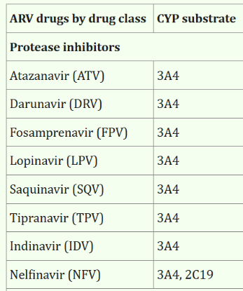
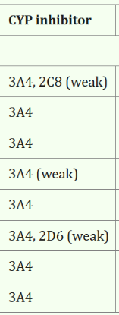
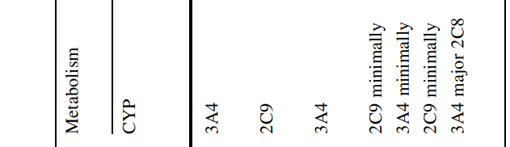
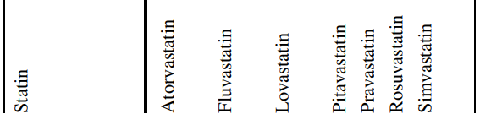
El uso de las estatinas en pacientes VIH requiere precaución
Aunque los pacientes VIH necesitan de un tratamiento hipolipemiante debido a su elevado riesgo cardiovascular, el uso de las estatinas se tiene que hacer con precaución en estos individuos.
El Ritonavir es el inhibidor más potente del CYP3A4⁴.
¹
Muchas de las estatinas, al igual que los IPs, se metabolizan por la vía del P450 (CYP)3A4¹⁻⁴, con lo cual, el uso concomintante de los dos puede producir interacciones medicamentosas.
Chauvin, B., Drouot, S., Barrail-Tran, A., & Taburet, A.-M. (2013). Drug–Drug Interactions Between HMG-CoA Reductase Inhibitors (Statins) and Antiviral Protease Inhibitors. Clinical Pharmacokinetics, 52(10), 815–831. doi:10.1007/s40262-013-0075-4
Gong Y, Haque S, et al. Pharmacokinetics and pharmacodynamics of cytochrome P450 inhibitors for HIV treatment. Expert Opin Drug Metab Toxicol. 2019 Apr 20;15(5):417–427. doi: 10.1080/17425255.2019.1604685
Mach F. et al, ESC/EAS Guidelines for the management of dyslipidaemias: lipid modification to reduce cardiovascular risk. Rev Esp Cardiol. 2020;73(5):403.e1–403.e70, https://doi.org/10.1016/j.recesp.2019.11.009
Fichtenbaum C, Gerber J, et al. Interactions between antiretroviral drugs and drugs used for the therapy of the metabolic complications encountered during HIV infection. Clin Pharmacokinet . 2002;41(14):1195-211. doi: 10.2165/00003088-200241140-00004

Slide 9
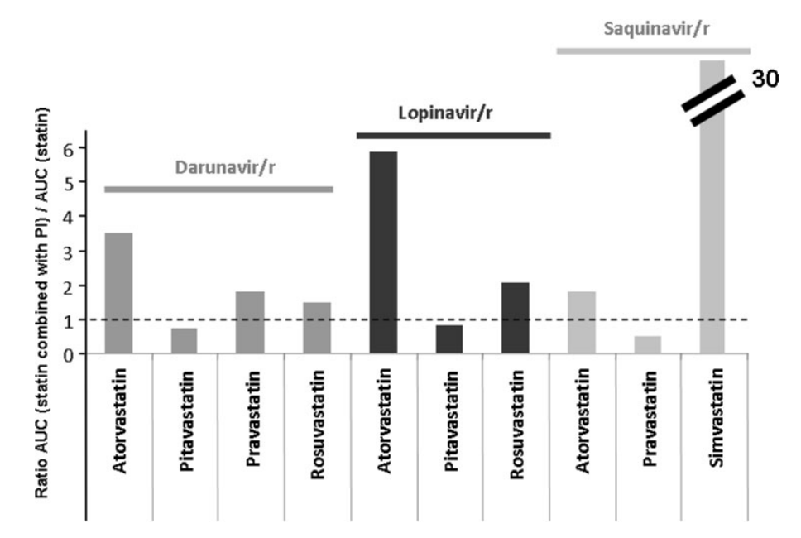
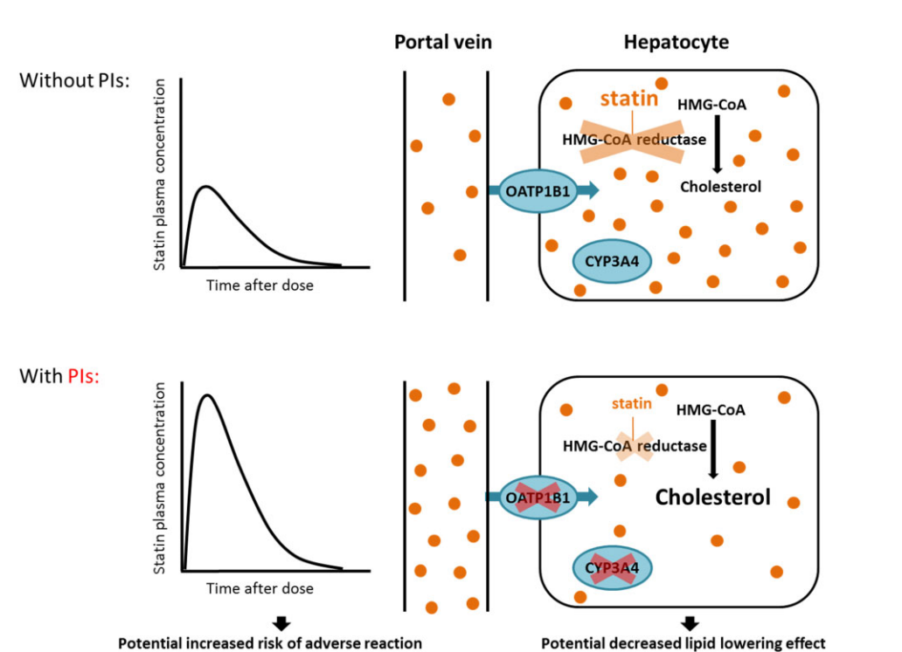
El tratamiento concomitante con IPs eleva los niveles de estatinas
Al estar inhibida por los IPs, la vía del (CYP)3A4 es incapaz de metabolizar las estatinas, y sus niveles plasmáticos pueden aumentarse significativamente como consecuencia^{1,2}.
1. Courlet P, Livio F, Alves Saldanha S et al. Real-life management of drug-drug interactions between antiretrovirals and statins. J Antimicrob Chemother
. 2020 Jul 1;75(7):1972-1980. doi: 10.1093/jac/dkaa099.
2. Chauvin, B., Drouot, S., et al. Drug-drug interactions between HMG-CoA reductase inhibitors (statins) and antiviral protease inhibitors (2013). Clin Pharmacokinet. 2013 Oct;52(10):815-31. doi: 10.1007/s40262-013-0075-4.

Slide 10
El tratamiento concomitante con IPs atenúa el efecto de las estatinas
Además del CYP3A4, los IPs también inhibin el OATP1B1, una transportasa que transporta las estatinas hacía los hepatocitos. Menos estatinas a nivel hepático se traduce en menos inhibición de la HMG-CoA, y por lo tanto en menos reducción en los niveles de lípidos^{1,2}.
La inhibición de la captación hepática también dará lugar a que se metabolicen y eliminen menos las estatinas, lo que conducirá a un aumento de las concentraciones sistémicas y a un mayor riesgo de reacciones adversas a los medicamentos¹.
2. Ahai Luvai A, Mbagaya W, et al. Rosuvastatin: A Review of the Pharmacology and Clinical Effectiveness in Cardiovascular Disease. Clin Med Insights Cardiol. 2012 Feb 1;6:17–33. doi: 10.4137/CMC.S4324
1. Courlet P, Livio F, Alves Saldanha S et al. Real-life management of drug-drug interactions between antiretrovirals and statins. J Antimicrob Chemother. 2020 Jul 1;75(7):1972-1980. doi: 10.1093/jac/dkaa099.

Slide 11

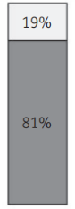

Las estatinas de alta intensidad son las recomendadas en pacientes VIH con dislipemia
Consecución de objetivos no-HDL¹
Los estudios recomiendan favorecer el tratamiento con rosuvastatina o atorvastatina en pacientes VIH con dislipidemia¹.
Otros hallazgos sugieren que la rosuvastatina y la atorvastatina son preferibles a la pravastatina para el tratamiento de pacientes infectados por el VIH con dislipidemia, debido a mayores disminuciones en el colesterol total, LDL-C y no HDL-C².
Con estatinas de alta intensidad, el 80% de los pacientes VIH logran la consecución de sus objetivos terapéuticos¹.
Rosu
Ator
Prav
Courlet P, Livio F, Alves Saldanha S et al. Real-life management of drug-drug interactions between antiretrovirals and statins, J Antimicrob Chemother . 2020 Jul 1;75(7):1972-1980. doi: 10.1093/jac/dkaa099.
Singh S, Willig J, et al. Comparative Effectiveness and Toxicity of Statins Among HIV-Infected Patients. Clin Infect Dis. 2011 Feb 1;52(3):387-95. doi: 10.1093/cid/ciq111. Epub 2010 Dec 28.

Slide 12
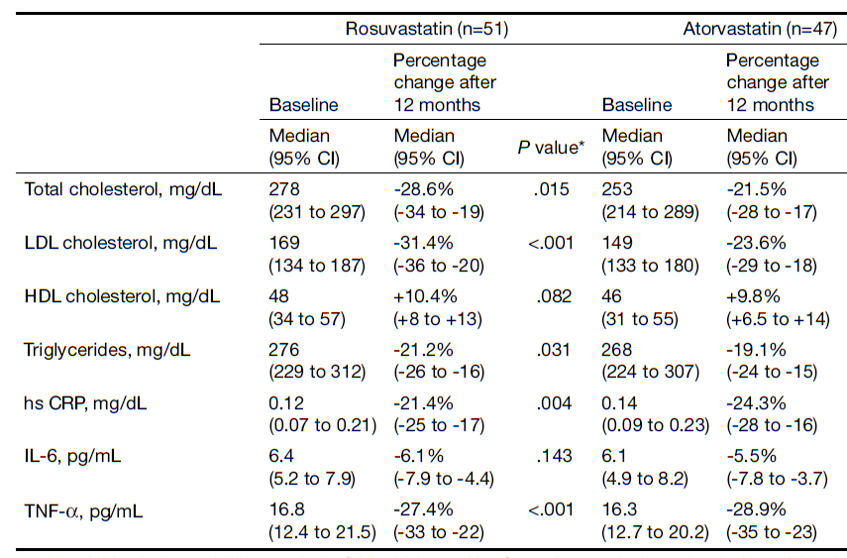
Ambos, rosuvastatina y atorvastatina, reducen la inflamación en pacientes VIH
Niveles plasmáticos de lípidos y marcadores de inflamación
Existe un amplio repertorio de estudios con rosuvastatina y atorvastatina que muestran que ambas estatinas reducen significativamente varios marcadores de inflamación y activación inmunológica¹⁻⁶.
Calza L, Trapani F, et al. Statin therapy decreases serum levels of high-sensitivity C-reactive protein and tumor necrosis factor-α in HIV-infected patients treated with ritonavir-boosted protease inhibitors. HIV ClinTrials. 2012;13(3):153–61. doi.org/10.1310/hct1303-153
Hussain S, Golozar A, et al. Effect of Statin Use on Inflammation and Immune Activation Biomarkers in HIV-Infected Persons on Effective Antiretroviral Therapy. AIDS Res Hum Retroviruses . 2021 May;37(5):357-367. doi: 10.1089/AID.2020.0127. Epub 2020 Dec 29.
Nixon D, Bosch R, et al. Effects of atorvastatin on biomarkers of immune activation, inflammation, and lipids in virologically suppressed, human immunodeficiency virus-1-infected individuals with low-density lipoprotein cholesterol <130 mg/dL (AIDS Clinical Trials Group Study A5275). J Clin Lipidol. 2017 Jan-Feb;11(1):61-69. doi: 10.1016/j.jacl.2016.09.017. Epub 2016 Oct 5.
Funderburg N, Jiang Y, et al. Rosuvastatin treatment reduces markers of monocyte activation in HIV-infected subjects on antiretroviral therapy. Clin Infect Dis. 2013 Nov 18;58(4):588–595. doi: 10.1093/cid/cit748
De Wit S, Delforge M, et al. Downregulation of CD38 activation markers by atorvastatin in HIV patients with undetectable viral load. AIDS. 2011 Jun 19;25(10):1332-3. doi: 10.1097/QAD.0b013e328347c083.
Eckard AR, Jiang Y, at al. Effect of 24 weeks of statin therapy on systemic and vascular inflammation in HIV-infected subjects receiving antiretroviral therapy. J Infect Dis . 2014 Apr 15;209(8):1156-64. doi: 10.1093/infdis/jiu012. Epub 2014 Jan 9.
Ambas estatinas reducen los marcadores de inflamación hsCRP y TNF-α significativamente¹.

Slide 13
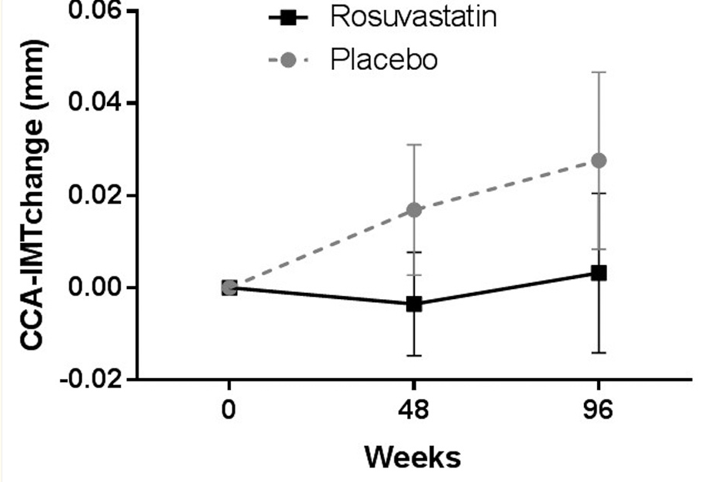
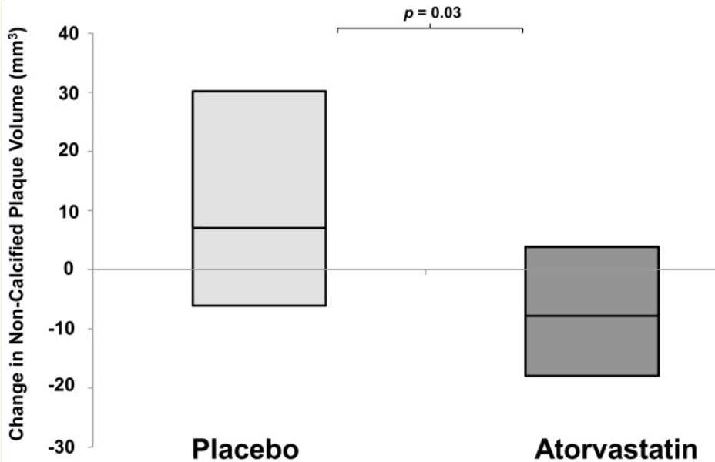
Ambos, rosuvastatina y atorvastatina, reducen la progresión de la placa de ateroma en pacientes VIH
Grosor de la intima media con rosuvastatina vs placebo¹
Cambios de volumen de la placa²
Varios estudios indican una reducción en la placa de ateroma en pacientes VIH con rosuvastatina¹ y atorvastatina².
Longenecker C, Sattar A, et al. Rosuvastatin slows progression of subclinical atherosclerosis in patients with treated HIV infection. AIDS. 2016 Sep 10;30(14):2195-203. doi: 10.1097/QAD.0000000000001167.
Janet Lo, Michael T Lu, et al. Effects of statin therapy on coronary artery plaque volume and high-risk plaque morphology in HIV-infected patients with subclinical atherosclerosis: a randomised, double-blind, placebo-controlled trial. Lancet HIV. 2015 Feb;2(2):e52-63. doi: 10.1016/S2352-3018(14)00032-0. Epub 2015 Jan 9.

Slide 14
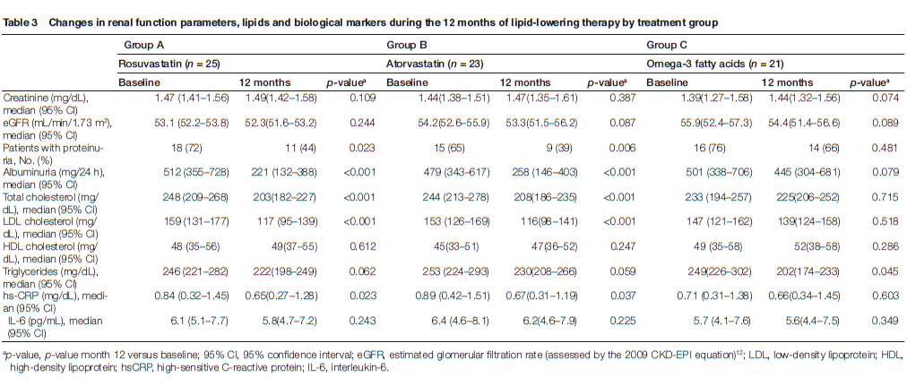
Ambos, rosuvastatina y atorvastatina, preservan la función renal en pacientes VIH^{1,2}
Niveles de creatinina, eGFR, proteinuria y albuminura en pacientes VIH tomando Rosu y Atorva
La rosu (10mg) y la atorva (20mg) reducen el disfunción renal en pacientes VIH^{1,2}.
1. Calza L, Colangeli V, et al. Rosuvastatin and atorvastatin preserve renal function in HIV-1-infected patients with chronic kidney disease and hyperlipidaemia. HIV Clin Trials. 2018 Jun;19(3):120-128. doi: 10.1080/15284336.2018.1468676.
2. Longenecker C, Hileman C, et al. Rosuvastatin preserves renal function and lowers cystatin C in HIV-infected subjects on antiretroviral therapy: the SATURN-HIV trial. Clin Infect Dis. 2014 Jul 11;59(8):1148–1156. doi: 10.1093/cid/ciu523

Slide 15
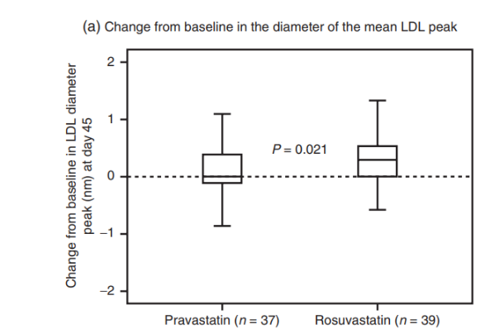
Además de todo lo anterior, con rosuvastatina se ha observado una
mejora del fenotipo aterogénico de las lipoproteínas
La combinación de entrenamiento físico (ET) y estatinas (rosuvastatain 10 mg) es útil para mejorar los perfiles lipídicos e inflamatorios, y reducir los marcadores de enfermedades cardiovasculares en personas que viven con el VIH².
La rosuvastatina (10mg) aumenta el diámetro de la LDL más que la pravastatina, y por lo tanto mejora el fenotipo aterogénico de las lipoproteínas en pacientes VIH¹.
Bittar R, Giral P, et al. Effects of rosuvastatin versus pravastatin on low-density lipoprotein diameter in HIV-1-infected patients receiving ritonavir-boosted protease inhibitor. AIDS. 2012 Sep 10;26(14):1801-5. doi: 10.1097/QAD.0b013e328357063c.
Zanetti H, Gonçalves A, et al. Effects of Exercise Training and Statin Use in People Living with Human Immunodeficiency Virus with Dyslipidemia. Med Sci Sports Exerc. 2020 Jan;52(1):16-24. doi: 10.1249/MSS.0000000000002120.

Slide 16



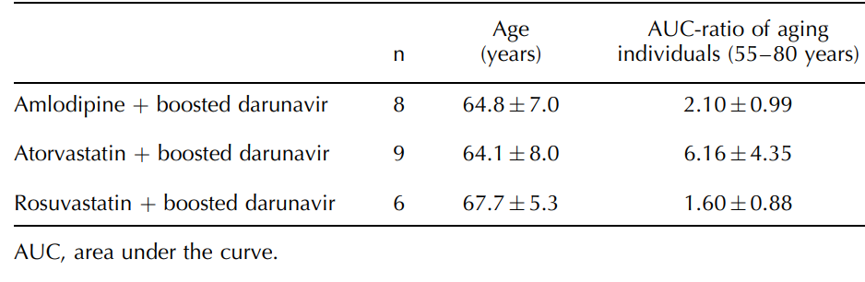
Además de todo lo anterior, con la rosuvastatina se ha evidenciado que sus niveles plasmáticos aumentan menos en combinación con IPs
.
Concentración alta de estatinas plasmáticas con IPs
Concentración plasmáticas de estatinas con IPs
Magnitud de interacción fármaco-fármaco en pacientes VIH jóvenes vs mayores
Las interacciones esatatina-IP son similares entre pacientes jovenes (≤50 años) y más mayores³.
Rosu
Ator
Prav
Solo en el 6% de los casos, la rosuvastatina alcanza niveles muy altos en combinación con IPs¹.
La atorvastatina aumenta más que la rosuvastatina en combinación con el mismo IP².
Los IPs aumentaron los niveles de rosuvastatina 1,6 veces y los de atorvastatina hasta 6 veces³.
Courlet P, Livio F, Alves Saldanha S et al. Real-life management of drug-drug interactions between antiretrovirals and statins, J Antimicrob Chemother . 2020 Jul 1;75(7):1972-1980. doi: 10.1093/jac/dkaa099
Chauvin B, Drouot S, et al. Drug-drug interactions between HMG-CoA reductase inhibitors (statins) and antiviral protease inhibitors. Clin Pharmacokinet. 2013 Oct;52(10):815-31. doi: 10.1007/s40262-013-0075-4
Stader F, Decosterd L, et al. Aging does not impact drug--drug interaction magnitudes with antiretrovirals. AIDS . 2020 May 1;34(6):949-952. doi: 10.1097/QAD.0000000000002489.

Slide 17
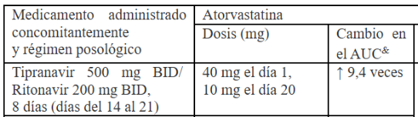
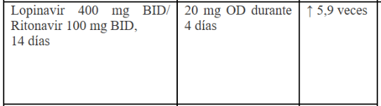
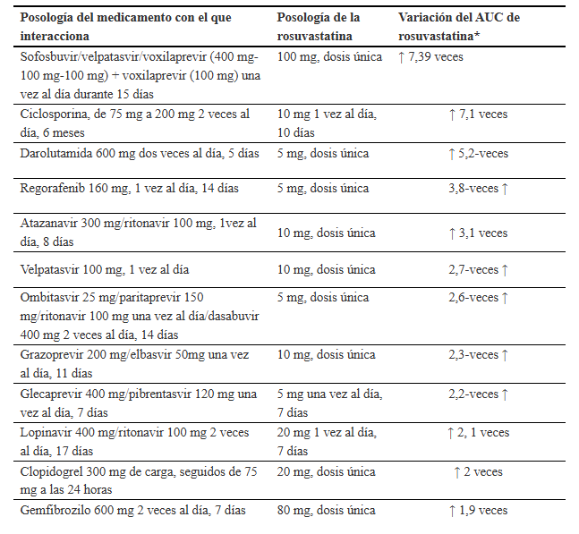
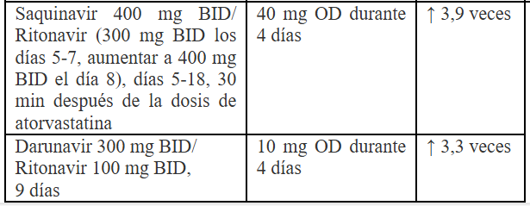
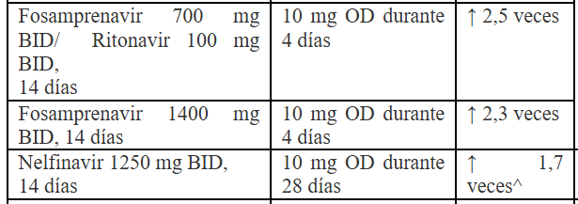
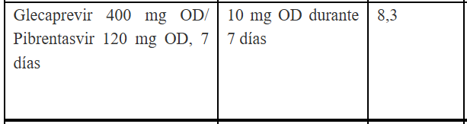
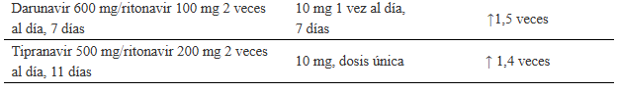
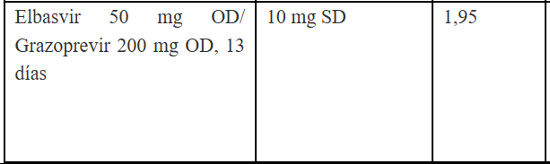
Además de todo lo anterior, con la rosuvastatina se ha evidenciado que sus niveles plasmáticos aumentan menos en combinación con IPs
La combinación con IPs aumenta más los niveles plasmáticos de la atorvastatina respecto a la rosuvastatina.
Ficha técnica Crestor (Rosuvastatina) .:: CIMA ::. FICHA TECNICA CRESTOR 10 mg COMPRIMIDOS RECUBIERTOS CON PELICULA
.:: CIMA ::. FICHA TECNICA ATORVASTATINA NORMON 40 mg COMPRIMIDOS RECUBIERTOS CON PELICULA EFG

Slide 18
Otros estudios clínicos con estatinas en VIH

Slide 19
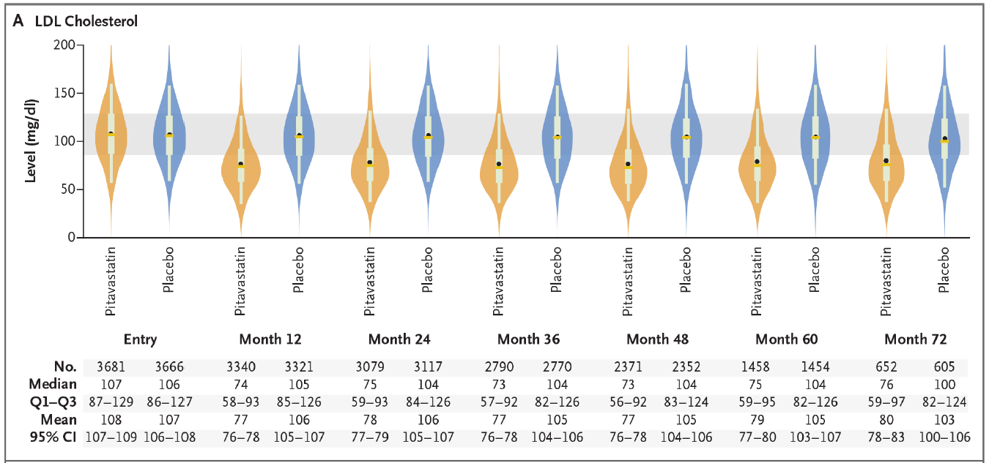
Otros datos clínicos de las estatinas en pVIH Estudio REPRIEVE: Pitavastatina en prevención cardiovascular primaria
Número de pacientes: 7769
Riesgo CV: bajo/moderado
Tratamiento: antiretroviral + pitavastatin calcio (4 mg) vs placebo
Seguimiento: 5.1 años
Variable primaria compuesta: eventos CV mayores (MACE):
Muerte cardiovascular,
Infarto de miocardio,
Hospitalización por angina inestable,
Evento cerebrovascular,
Accidente isquémico transitorio (AIT),
Isquemia arterial periférica,
Revascularización,
Muerte por causas no determinadas
La pivastatina reduce los niveles de cLDL.
Con pivastatina: reducción mediana del cLDL de 107 a 74 mg/dL (2.77 a 1.91 mmol/L). Con placebo: cLDL se mantuvo en 105 mg/dL (2.74 mmol/L).
Grinspoon S, Fitch K, et al. Pitavastatin to Prevent Cardiovascular Disease in HIV Infection. N Engl J Med. 2023 August 24; 389(8): 687–699. doi:10.1056/NEJMoa2304146.

Slide 20
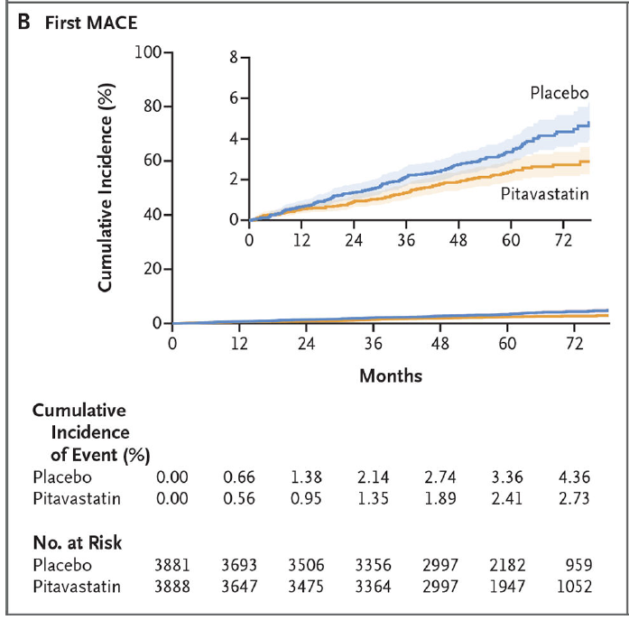
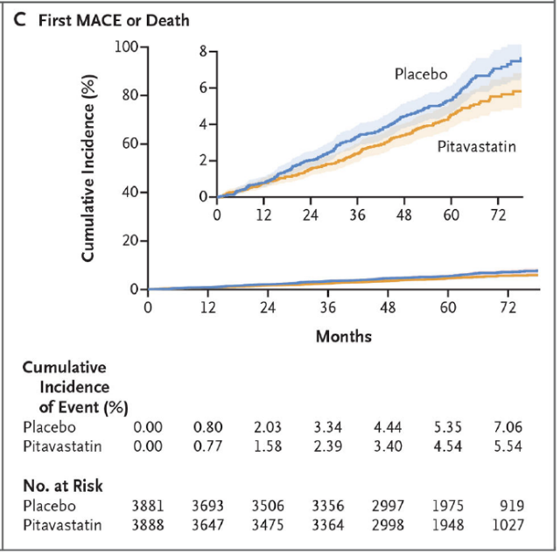
Otros datos clínicos de las estatinas en pVIH Estudio REPRIEVE: Pitavastatina en prevención cardiovascular primaria
variable primaria
variable secondaria
La pivastatina reduce las variables compuestas primarias y secundarias.
Las tasas de eventos MACE fueron de 4,81 y 7,32 por 1000 personas-año con pitavastatina y placebo, respectivamente (HR, 0.65; 95% [CI], 0.48 to 0.90; P = 0.002).
Las tasas de los eventos MACE o muerte por cualquier causa fueron de 9.18 y 11,63 por 1000 personas-año en el grupo de pitavastatina y placebo, respectivamente (HR, 0.79; 95% CI, 0.65 to 0.96).
Grinspoon S, Fitch K, et al. Pitavastatin to Prevent Cardiovascular Disease in HIV Infection. N Engl J Med. 2023 August 24; 389(8): 687–699. doi:10.1056/NEJMoa2304146.

Slide 21
Limitaciones del estudio REPRIEVE y conclusiones:
Limitaciones:
Teniendo en cuenta que el VIH conlleva un riesgo cardiovascular aumentado, se necesitan estudios en pacientes VIH con riesgo CV alto/muy alto ya que este ensayo incluye pacientes con RCV bajo/moderado.
La pitavastatina es de intensidad moderada, y puede no ser suficiente en pacientes de muy alto riesgo. Hacen falta estudios de estatinas de alta intensidad (rosuvastatina y atorvastatina).
Conclusiones:
Asumiendo la etiología lipídica de la arterioesclerosis, los efectos beneficiosos observados en el estudio REPRIEVE no sean específicos de la misma, sino que sean efecto de familia, por lo que los resultados con otras estatinas deberían ser similares¹.
La rosuvastatina tiene más estudios de protección cardiovascular que la pitavastatina en la población general¹.
La rosuvastatina tiene menos interacciones farmacológicas que otras estatinas de alta intensidad²⁻⁴.
En términos generales, los beneficios esperables de la prevención cardiovascular primaria con estatinas superan a los riesgos de los efectos secundarios¹.
1. documento-de-posicionamiento-del-ensayo-clinico-REPRIEVE-DEFINITIVO.pdf 2. Thummel K.E. et al. Annu Rev Pharmacol Toxicol 1998;38:389–430. 3. Chauvin, B., Drouot, S., Barrail-Tran, A., & Taburet, A.-M. (2013). Clinical Pharmacokinetics, 52(10), 815–831. doi:10.1007/s40262-013-0075-4 .4. Stader F, Decosterd L, et al. AIDS . 2020 May 1;34(6):949-952. doi: 10.1097/QAD.0000000000002489.

Slide 22
Resumen:
1. Los pacientes VIH tienen un riesgo cardiovascular aumentado¹ debido a una dislipemia consequente del uso de algunos tratamientos antiretrovirales (IPs)².
4. Ambos rosuvastatina y atorvastatina reducen la LDL de forma eficaz en estos pacientes⁴, diminuyen la inflamación^{5,6} y la placa de atheroma^{6,7}, y conservan la función renal^{9,10}.
Fecha de creación: 13.02.2025
2. El uso de estatinas en estos pacientes se tiene que hacer con precaución ya que los IPs pueden atenuar la eficacia de las estatinas y intervenir en su metabolismo³.
5. La rosuvastatina es una de las estatinas que menos se metaboliza por la vía del CYP3A4, lo que reduce potenciales interacciones farmacológicas¹¹.
3. Varios estudios recomiendan el uso de la rosuvastatina y la atorvastatina para eludir estas limitaciones y lograr la consecución de los objetivos terapéuticos^{3,4}.
6. Los niveles plasmaticos de la rosuvastatina se ven menos afectados por la comibinación con IPs que la atorvastatina^{12,13}.
MA-ES-NOP-2500002
7. El estudio REPRIEVE demuestra reducción de eventos CVs en prevención primaria con Pitavastatina en paciente VIH de riesgo cardiovascular bajo/moderado¹⁴.
1. Mach F. et atl, Rev Esp Cardiol. 2020;73(5):403.e1–403.e70, https://doi.org/10.1016/j.recesp.2019.11.009 . 2. Carr A, Samaras K, Chisholm DJ, Cooper DA. Lancet. 1998;351(9119): 1881–3. https://doi.org/10.1016/S0140-6736(98)03391-1. 3. Courlet P, Livio F, Alves Saldanha S et al.. J Antimicrob Chemother. 2020 Jul 1;75(7):1972-1980. doi: 10.1093/jac/dkaa099. 4. Singh S, Willig J, et al. Clin Infect Dis. 2011 Feb 1;52(3):387-95. doi: 10.1093/cid/ciq111. Epub 2010 Dec 28. 5. Calza L, Trapani F, et al. . HIV ClinTrials. 2012;13(3):153–61. doi.org/10.1310/hct1303-153. 6. Hussain S, Golozar A, et al. AIDS Res Hum Retroviruses . 2021 May;37(5):357-367. doi: 10.1089/AID.2020.0127. Epub 2020 Dec 29. 7. Longenecker C, Sattar A, et al. AIDS. 2016 Sep 10;30(14):2195-203. doi: 10.1097/QAD.0000000000001167. 8. Calza L, Colangeli V, et al. Infect Dis (Lond). 2021 Feb;53(2):81-88. doi: 10.1080/23744235.2020.1823468. Epub 2020 Sep 21. 9. Calza L, Colangeli V, et al. HIV Clin Trials. 2018 Jun;19(3):120-128. doi: 10.1080/15284336.2018.1468676. 10. Longenecker C, Hileman C, et al. Clin Infect Dis. 2014 Jul 11;59(8):1148–1156. doi: 10.1093/cid/ciu523. 11. Thummel K.E. et al. Annu Rev Pharmacol Toxicol 1998;38:389–430. 12. Chauvin, B., Drouot, S., Barrail-Tran, A., & Taburet, A.-M. (2013). Clinical Pharmacokinetics, 52(10), 815–831. doi:10.1007/s40262-013-0075-4 .13. Stader F, Decosterd L, et al. AIDS . 2020 May 1;34(6):949-952. doi: 10.1097/QAD.0000000000002489. 14. Grinspoon S, Fitch K, et al. Pitavastatin to Prevent Cardiovascular Disease in HIV Infection. N Engl J Med. 2023 August 24; 389(8): 687–699. doi:10.1056/NEJMoa2304146.

Slide 23
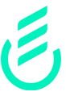


Valor de marca
¿Sabes que la marca, cuida de ti y de tus pacientes?
En comparación con la marca, los pacientes con una estatina genérica presentaron²:
La dispensación por MARCA aporta las siguientes ventajas significativas¹
En un estudio retrospectivo realizado en España con más de 13.000 pacientes durante 5 años en el que se analizó la persistencia y adherencia al tratamiento con estatinas de marca vs. estatinas genéricas, se observó que la prescripción por marca fue más eficaz en el control de los factores de riesgo cardiovascular y consiguió mayor reducción del riesgo de episodios cardiovasculares y de muerte por cualquier causa².
14%
13%
31%
36%
menos
menos
más
más
de probabilidades de mantener el tratamiento
de probabilidades de alcanzar los objetivos c-LDL
de probabilidades de sufrir episodios cardiovasculares
de probabilidades de morir por cualquier causa
El medicamento de marca facilita el reconocimiento por parte del paciente y permite establecer una vinculación continuada con el medicamento¹.
La continuidad del tratamiento mediante el medicamento de marca es lo más aconsejable para mantener adecuadamente la medicación pautada¹.
1. Farmaindustria.es El valor de la marca [citado el 17 de diciembre de 2025]. Disponible en: https://www.farmaindustria.es/web/wp-content/uploads/sites/2/2019/12/Decalogo-El-valor-de-la-marca_Farmaindustria_2024_ok.pdf 2. Sicras-Mainar A, Sánchez-Álvarez L, Navarro-Artieda R, Darbà J. Treatment persistence and adherence and their consequences on patient outcomes of generic versus Brand-name statins routinely used to treat high colesterol levels in Spain: a retrospective costconsequences análisis. Lipids Health Dis.2018;17(1):277.

Slide 24

Valor de marca
Universo de la evidencia con rosuvastatina: Programa GALAXY
Amplia evidencia en distintos contextos clínicos para disminuir los eventos cardiovasculares, el RCV, la hipercolesterolemia c-LDL y tratar la aterosclerosis.
Tratamiento de la hipercolesterolemia (sola o en combinación con ezetimiba)
Tratamiento de la aterosclerosis
Estudios que evalúan la potencia y/o efecto de rosu vs otros comparadores en la disminución de lipoproteínas, niveles de c-LDL…
Estudios que evalúan el efecto de rosu vs otros comparadores solo o en combinación en disminución de placa de ateroma
Morbi-mortalidad cardiovascular
Estudios que evalúan el efecto de rosu vs placebo en eventos clínicos CV, morbi-mortalidad, etc…
Otros estudios con Crestor: HOPE-3, SPACE-ROCKET… Expert Rev Cardiovasc Ther. 2007 Mar;5(2):177-93. doi:10.1586/14779072.5.2177.

